Slide 1


Prof. M.ª Anderson Costa
Dilberto Renan
Elton Contente
Everaldo Everdosa
José Carlos
Silvio Wanzeler

Slide 2
Topicos:
Introdução
PHP + MySQL
Conexão PHP e MySQL
Salvando Arquivo PHP
Executando Arquivo PHP
Referencias

Slide 3
Introdução
O que é PHP?
O PHP (Hypertext Preprocessor) é uma linguagem de programação em scripts que é executada no servidor, assim como ASP.
O PHP pode ser conectado com diversos banco de dados como MySQL, Informix, Sybase, Oracle, PostgreSQL e outros.
O PHP é software livre (open – source ) seu download é gratuito e multiplataforma.
O arquivo PHP pode conter marcações em HTML e código PHP, as saídas dos arquivos são geralmente em HTML, mas não se restringi a isso. Os arquivos são salvos em “.php”, “.php” e “.phtml”.
O PHP combinado ao MySQL pode rodar em diversas plataformas. Por exemplo é possível desenvolver um programa em windows e rodar em um servidor linux.

Slide 4
Introdução
O que é MySQL?
O MySQL é um servidor de banco de dados que é ideal para aplicações pequenas como para aplicações grandes.
O MySQL suporta linguagem padrão SQL.
O MySQL roda em diversas plataformas e sistemas operacionais, seu download é Gratuito.

Slide 5
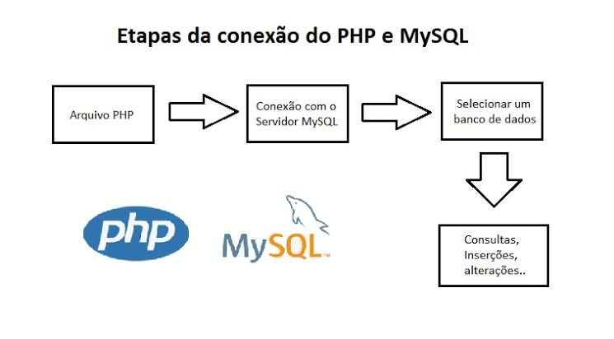
PHP + MySQL
A conexão do PHP com MySQL permite que usuário possa exibir informações de um banco de dados em aplicações WEB, não só apenas exibir, mas como pode inserir, atualiza e remove informações que estão armazenadas no banco.

Slide 6
PHP + MySQL
Para inicia a conexão do PHP com MySQL é necessário ter uma base de dados já criado dentro do Banco MySQL para pode ser feita a conexão caso precise utiliza-lo na aplicação.
A conexão pode ser feita tanto para um banco de dados MySQL que esteja em um servidor local ou em servidor web.
O PHP é uma linguagem cliente servidor, pois é preciso fazer uma comunicação com o servidor para pode ser executado os scripts, pois no servidor é verificado as informações solicitadas para depois obter uma resposta.
É necessário que usuário também tenha instalado um servidor local caso queira simula antes de subir sua aplicação na rede, pois não é necessário se base de dados estive em servidor web.

Slide 7


Conexão PHP e MySQL
Para inicia a conexão devemos ter nossas maquinas um servidor local para que faça requisição. Como WampServer ou XAMPP.
Ao instalar um desses softwares, um diretório raiz é criado na unidade C com nome dos mesmo. Dentro da pasta do Wamp contem uma pasta chamada www., é dentro dela que vamos salva o arquivo com script PHP que vai fazer a conexão com MySQL, no caso do XAMPP é uma pasta chamada htdocs.

Slide 8
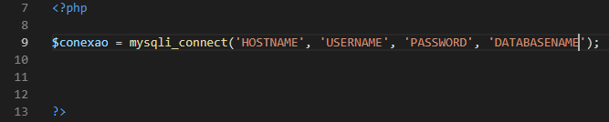
Conexão PHP e MySQL
A conexão com MySQL é feita com a instrução “mysqli_connect”. Por exemplo:
HOSTNAME: Nome do servidor.
USERNAME: Nome do usuário do banco.
PASSWORD: Senha do banco.
DATABASENAME: Nome do banco de dados.

Slide 9

Conexão PHP e MySQL
Para verifica se a conexão ocorreu com banco de dados, usamos o seguinte script:
No script é usado uma condição que verifica se algum erro ocorreu com conexão, caso ocorrer, será exibido a mensagem “desconectado” e o tipo do erro.
Caso o contrario será exibido “conectado".

Slide 10
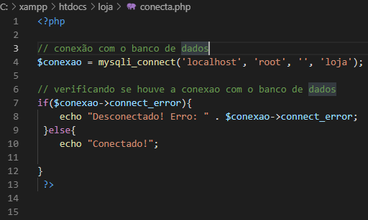
Salvando Arquivo PHP
O arquivo deve ser salvo com extensão “.php” dentro do diretório especifico do servidor local.

Slide 11
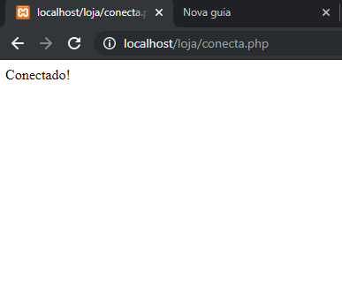
Executando Arquivo PHP
Para executa o arquivo e verifica conexão com banco MySQL, basta inserir no navegado a url do caminho do diretório. Exemplo:
localhost/nomedapasta/nomedoarquivo.php

Slide 12
Referencias
RITCHER, Thiago (Ed.). Introdução ao PHP e Mysql. 2009. Disponível em: <http://phpsqlbr.blogspot.com/2009/04/introducao-ao-php-e-mysql.html>. Acesso em: 26 out. 2019.
BRASIL, André (Ed.). Como conectar um banco de dados MySQL utilizando PHP. Disponível em: <https://king.host/wiki/artigo/conectar-mysql-utilizando-php/>. Acesso em: 26 out. 2019.

